Slide 1
به نام آنکه جان را فکرت آموخت ...
فایل کمک آموزشی فارسی ششم دبستان شامل:
تاریخ ادبیات
واژگان درس به درس
معنا و مفهوم جملات ادبی و اشعار و حکایات
نکات دستوری زبان فارسی ( واژه آموزی ، دانش زبانی و...)
کاری از سیدمحمد جعفری

Slide 2
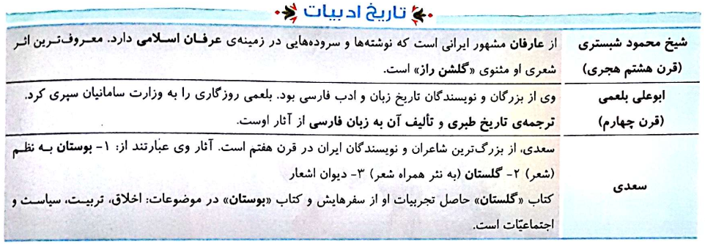
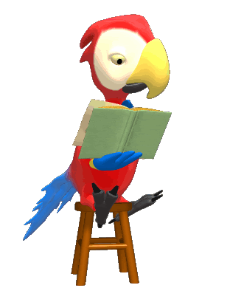

Slide 3
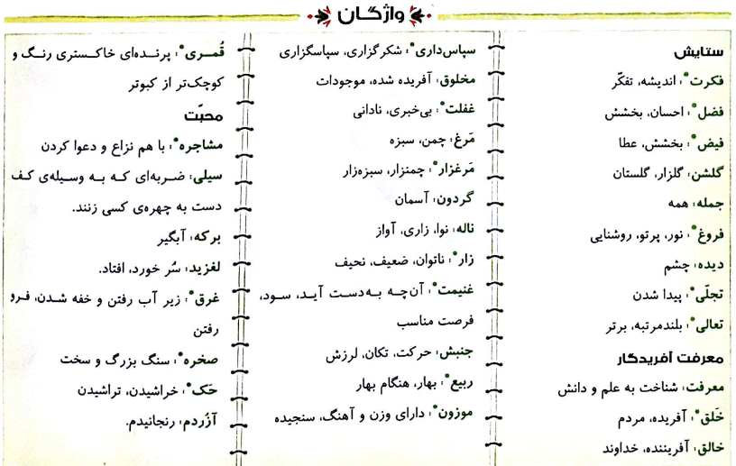

Slide 7
